Slide 1
Co-animer une unité d’apprentissage handball à l’école primaire
Formation des éducateurs sportifs, intervenants extérieurs dans le cadre scolaire
Septembre 2023

Slide 2
Les intervenants sur cette formation
Pour le comité 26/07de Handball
Bertrand THIEVENT, technicien
Pour l’USEP 26
Vincent DEFOSSEZ, délégué départemental
Pour la DSDEN 26
Pierre-Jean POMAREL, conseiller pédagogique départemental EPS
Jean PINGUET, conseiller pédagogique départemental EPS
Pour la DSDEN 07
Fabien EYSSETTE, conseiller pédagogique départemental EPS

Slide 3
Les objectifs de cette formation
Cadre réglementaire et théorique
Clarifier les conditions pour intervenir en EPS à l’école primaire au regard de la réglementation.
Préciser les enjeux et les modalités de la co-intervention.
Présenter le projet pédagogique départemental « Unité d’apprentissage HANDBALL en milieu scolaire ».
Mise en pratique
Mettre en œuvre une séance d’enseignement en co-intervention.
Organiser une rencontre sportive de fin de cycle.
A terme
Formaliser une liste d’intervenants extérieurs agréés.
Outiller les enseignants pour les rendre autonomes.

Slide 4
Le programme de la journée
8h – 8h30 | Accueil
8h30 |  Le handball à l‘école : cadre réglementaire
9h30 |  Le handball à l’école : le projet pédagogique
10h15 |  Mise en situation : séance « modélisante »
11h00 |  Analyse de la séance : les incontournables
12h00 | Pause repas
13h30 |  La rencontre sportive, enjeux et organisation
14h30 |  Mise en situation : rencontre sportive
15h45 |  Et maintenant ?
16h30 | Fin

Slide 5
Le handball dans le programme EPS
Cadre réglementaire et théorique

Slide 6
Pour vous, le handball à l’école, c’est…

Slide 7
Les enjeux de l’EPS
Tout au long de la scolarité, l'éducation physique et sportive a pour finalité de :
former un citoyen lucide ;
le rendre autonome, physiquement et socialement éduqué, dans le souci du vivre ensemble ;
l’amener à rechercher le bien-être et à se soucier de sa santé ;
assurer l'inclusion, dans la classe, des élèves à besoins éducatifs particuliers ou en situation de handicap ;
initier au plaisir de la pratique sportive.

Slide 8
5 compétences
1
développer sa motricité et apprendre à s’exprimer en utilisant son corps
2
s’approprier, par la pratique physique et sportive, des méthodes et des outils
3
partager des règles, assumer des rôles et des responsabilités
4
apprendre à entretenir sa santé par une activité physique régulière
5
s’approprier une culture physique sportive et artistique

Slide 9
4 champs d’apprentissage
CA 1
CA 2
produire une performance optimale à une échéance donnée
adapter ses déplacements à des environnements variés
« Ces quatre champs d’apprentissage sont complémentaires, indispensables pour proposer une formation équilibrée. Ils doivent tous être rencontrés par les élèves au cours du cycle. »
CA 3
CA 4
s’exprimer devant les autres par une prestation artistique et/ou acrobatique
conduire et maitriser un affrontement collectif ou interindividuel

Slide 10
Ce que dit le programme
 | Attendus de fin de cycle | Compétences travaillées
Cycle 2 (CP, CE1, CE2) | Dans des situations aménagées et très variées : s’engager dans un affrontement individuel ou collectif en respectant les règles du jeu ; contrôler son engagement moteur et affectif pour réussir des actions simples ; connaitre le but du jeu ; reconnaitre ses partenaires et ses adversaires. | Rechercher le gain du jeu, de la rencontre. Comprendre le but du jeu et orienter ses actions vers la cible. Accepter l’opposition et la coopération. S’adapter aux actions d’un adversaire. Coordonner des actions motrices simples. S’informer, prendre des repères pour agir seul ou avec les autres. Respecter les règles essentielles de jeu et de sécurité.
Cycle 3 (CM1, CM2, 6ème) | En situation aménagée ou à effectif réduit, S’organiser tactiquement pour gagner le duel ou le match en identifiant les situations favorables de marque. Maintenir un engagement moteur efficace sur tout le temps de jeu prévu. Respecter les partenaires, les adversaires et l’arbitre. Assurer différents rôles sociaux (joueur, arbitre, observateur) inhérents à l’activité et a l’organisation de la classe. Accepter le résultat de la rencontre et être capable de le commenter. | Rechercher le gain de l’affrontement par des choix tactiques simples. Adapter son jeu et ses actions aux adversaires et a ses partenaires. Coordonner des actions motrices simples. Se reconnaitre attaquant / défenseur. Coopérer pour attaquer et défendre. Accepter de tenir des rôles simples d’arbitre et d’observateur. S’informer pour agir.
Rien de spécifique au handball ! ⇒ Il est nécessaire d’envisager la pratique de cette activité comme « simple » moyen de construire ces compétences et non comme une fin en soi : il ne s’agit pas de faire des élèves des handballeurs !

Slide 11
Les interventions extérieures en EPS
Cadre réglementaire et théorique

Slide 12
D’après vous, pour être autorisé à intervenir dans le cadre scolaire, il faut :

Slide 13
Les interventions extérieures en EPS à l’école primaire
A savoir :
« Les activités physiques et sportives organisées dans le cadre des enseignements réguliers peuvent être encadrées par l'enseignant seul, qu'elles se déroulent au sein de l'école ou dans le cadre d'une sortie récurrente. Néanmoins, certaines activités, compte tenu de leur nature même, font l'objet de taux d'encadrement renforcés. »
Circulaire interministérielle n° 2017-116 du 6-10-2017
A savoir :
« Les activités physiques et sportives organisées dans le cadre des enseignements réguliers peuvent être encadrées par l'enseignant seul, qu'elles se déroulent au sein de l'école ou dans le cadre d'une sortie récurrente. Néanmoins, certaines activités, compte tenu de leur nature même, font l'objet de taux d'encadrement renforcés. »
Circulaire interministérielle n° 2017-116 du 6-10-2017
Le renforcement du taux d'encadrement concerne les activités suivantes :
ski et activités en milieu enneigé (raquettes, luge par exemple) ;
escalade et activités assimilées ;
randonnée en montagne ;
tir à l'arc ;
VTT et cyclisme sur route ;
sports équestres ;
spéléologie (classes I et II uniquement) ;
activités aquatiques et subaquatiques (sauf pour ce qui concerne l'enseignement de la natation qui relève de la Note de service du 28-2-2022 relative à l'enseignement de la natation dans les premier et second degrés) ;
activités nautiques avec embarcation.

Slide 14
Les interventions extérieures en EPS à l’école primaire
Autrement dit ...
Un enseignant n’a
absolument pas besoin de
vous pour conduire
une unité d’apprentissage
handball avec sa classe !
Ceci dit ...

Slide 15
Les interventions extérieures en EPS à l’école primaire
Votre intervention peut apporter une réelle plus-value à l’enseignement de cette activité :
Vous avez une parfaite connaissance de l’activité, bien supérieure à celle de la plupart des enseignants.
Votre expérience de pratiquant puis d’éducateur sportif vous a permis de développer une expertise certaine dont pourront profiter élèves et enseignants …
… qui, pour beaucoup d’entre eux ne sont pas à l’aise avec l’enseignement de l’EPS, à cause :
d’un parcours personnel parfois éloigné de la pratique sportive,
d’expériences personnelles parfois douloureuses voire traumatisantes - notamment à l’école ! -,
d’une appétence limitée avec cette discipline en général et/ou les sports collectifs en particulier,
d’une formation initiale et continue insuffisante,
d’un sentiment d’incompétence ou d’illégitimité,
…
Un personnel d’encadrement supplémentaire facilite l’organisation et la gestion de l’activité.
Votre intervention est souvent (toujours ?) assortie de la mise à disposition de matériel, souvent insuffisant dans les écoles.
« L'aide apportée par l'intervenant extérieur, qui s'inscrit dans le projet pédagogique du professeur, a pour objectif de compléter et d'enrichir les enseignements. »

Slide 16
Les interventions extérieures en EPS à l’école primaire
Les interventions extérieures en EPS à l’école … élémentaire
La réglementation départementale limite les interventions extérieures en EPS aux seuls cycles 2 et 3 ⇒ pas de possibilité d’intervention extérieure handball en maternelle.
Pour la maternelle, seules sont autorisées les interventions extérieures :
pour les disciplines artistiques (danse et cirque) ;
pour les activités physiques à taux d’encadrement renforcé (natation, ski et équitation pour la GS).
A noter : le Babyhand, une démarche très pertinente et adaptée aux besoins des jeunes enfants et qui leur permet de construire des compétences inscrites dans les programmes de l’Education nationale pour le cycle 1, peut cependant être proposé aux enseignants de maternelle qui pourront la mettre en œuvre … sans le concours d’intervenant extérieur.

Slide 17
Les interventions extérieures en EPS à l’école élémentaire
A savoir :
‘’
Les activités physiques et sportives mises en œuvre sur le temps scolaire s'inscrivent dans le cadre des programmes d'enseignement. Elles répondent à des objectifs pédagogiques préalablement définis qui doivent être connus de tous les adultes prenant part à l'activité. La polyvalence propre au métier de professeur des écoles lui permet d'assurer cet enseignement avec l'appui des conseillers pédagogiques de circonscription et des conseillers pédagogiques départementaux. Si l'enseignant le souhaite, il peut solliciter l'appui d'une personne agréée par les services de l'éducation nationale (article L. 312-3 du code de l'éducation) tout en conservant la responsabilité pédagogique du déroulement de l'activité (art. D. 321-13 du code de l'éducation)
Les activités physiques et sportives mises en œuvre sur le temps scolaire s'inscrivent dans le cadre des programmes d'enseignement. Elles répondent à des objectifs pédagogiques préalablement définis qui doivent être connus de tous les adultes prenant part à l'activité. La polyvalence propre au métier de professeur des écoles lui permet d'assurer cet enseignement avec l'appui des conseillers pédagogiques de circonscription et des conseillers pédagogiques départementaux. Si l'enseignant le souhaite, il peut solliciter l'appui d'une personne agréée par les services de l'éducation nationale (article L. 312-3 du code de l'éducation) tout en conservant la responsabilité pédagogique du déroulement de l'activité (art. D. 321-13 du code de l'éducation)
‘’
Toute personne intervenant dans l’enseignement de l’EPS doit être
agréée.

Slide 18
Les interventions extérieures en EPS à l’école primaire
Qu’est-ce qu’un adulte agréé ?
Art. D. 312-1-1. - Les personnes susceptibles d'apporter leur concours à l'enseignement de l'éducation physique et sportive dans les écoles maternelles et élémentaires publiques en application de l'article L. 312-3 sont agréées par le directeur académique des services de l'éducation nationale agissant sur délégation du recteur d'académie.
L’adulte agréé justifie de « compétences lui permettant d'apporter son concours à l'enseignement de l'éducation physique et sportive dans les écoles maternelles et élémentaires pour l'activité concernée » :
Comment « justifier de compétences » pour prétendre à un agrément ?
I. Professionnels :
Certains professionnels sont réputés agréés pour intervenir sur le temps scolaire dans le cadre de l'enseignement de l'EPS. Cela signifie que leur capacité à intervenir sur le temps scolaire est reconnue sans nécessité d'une décision expresse des services de l'éducation nationale. C’est le cas notamment des éducateurs sportifs titulaires d’une carte professionnelle. Cette réputation d'agrément vaut pour la durée de validité de leur carte professionnelle ou la durée de validité de leur attestation de stagiaire et pour les seules activités qui y sont mentionnées.

Slide 19
Les interventions extérieures en EPS à l’école primaire
Qu’est-ce qu’un adulte agréé ?
Art. D. 312-1-1. - Les personnes susceptibles d'apporter leur concours à l'enseignement de l'éducation physique et sportive dans les écoles maternelles et élémentaires publiques en application de l'article L. 312-3 sont agréées par le directeur académique des services de l'éducation nationale agissant sur délégation du recteur d'académie.
L’adulte agréé justifie de « compétences lui permettant d'apporter son concours à l'enseignement de l'éducation physique et sportive dans les écoles maternelles et élémentaires pour l'activité concernée » :
Comment « justifier de compétences » pour prétendre à un agrément ?
II. Bénévoles :
Avoir réussi à un « test organisé par les services de l’Etat permettant de vérifier ses compétences »
Agrément « sur session », en deux parties (théorie + pratique), calendrier et modalités sur GENIE.
Agrément « sur titre », par exemple pour les titulaires d’un diplôme fédéral n’ouvrant pas droit à l’obtention d’une carte professionnelle.
La DSDEN 26 n’organisant pas de session d’agrément de bénévoles en handball, votre participation à cette journée de formation vaut « test de compétences » (condition préalable à votre inscription à cette journée : être titulaire d’un diplôme fédéral justifiant de compétences reconnues par votre fédération).

Slide 20
Les interventions extérieures en EPS à l’école primaire
Quelle démarche pour bénéficier de l’agrément ?
Professionnels (I.E.R.)
Bénévoles (I.E.B.)
Vous êtes titulaire d’une carte professionnelle.
Vous vous inscrivez dans l’application académique référençant les intervenants extérieurs.
Une visite pédagogique d’accompagnement est programmée à l’occasion de l’une de vos interventions dans une école.
Un compte-rendu est adressé au directeur académique qui délivre l’agrément, valable 5 ans.
Un numéro d’agrément vous est attribué : vous le conserverez en cas de renouvellement au bout des 5 ans ; ce numéro d’agrément sera rappelé dans chaque projet de co-intervention (voir diapo 19)
Vous êtes titulaire d’une carte professionnelle.
Vous vous inscrivez dans l’application académique référençant les intervenants extérieurs.
Une visite pédagogique d’accompagnement est programmée à l’occasion de l’une de vos interventions dans une école.
Un compte-rendu est adressé au directeur académique qui délivre l’agrément, valable 5 ans.
Un numéro d’agrément vous est attribué : vous le conserverez en cas de renouvellement au bout des 5 ans ; ce numéro d’agrément sera rappelé dans chaque projet de co-intervention (voir diapo 19)
Vous justifiez de compétences, attestées par un diplôme fédéral et votre participation à cette journée de formation.
Vous renseignez le formulaire de demande d’agrément que vous remettra le directeur.
Le directeur de l’école vous inscrit « sur titre » dans l’application GENIE en joignant les justificatifs.
Vous bénéficiez d’un agrément valable 5 ans.
Votre honorabilité est vérifiée chaque année auprès du FIJAISV.
ATTENTION : « Nul intervenant agréé ne peut se prévaloir de l'agrément pour demander à intervenir sur le temps scolaire sans l'autorisation préalable du directeur d'école. »

Slide 21
Pour vous, la co-intervention, c’est…

Slide 22
Les interventions extérieures en EPS à l’école primaire : la co-intervention
C’est un incontournable et un point de vigilance :
D’abord parce que réglementairement, « le professeur en charge de la classe au moment de l'activité garde la responsabilité pédagogique permanente de l'organisation de la séance.
C’est le professeur qui définit le projet pédagogique en lien avec le projet d'école et en est le garant tout au long du module d’apprentissage… même si, dans les faits, ce sont souvent les intervenants extérieurs qui sont force de proposition !
Le projet de co-intervention doit d’ailleurs nécessairement préciser les modalités d’organisation.
Circulaire de 2017 :
« L'enseignant est responsable de l'organisation et du déroulement de l'activité. […] Le cas échéant, l'enseignant veille à ce qu'ils (les intervenants extérieurs) soient associés dès la préparation de l'activité et à ce que les objectifs de la séance leur soient présentés. En cas de difficulté, il peut interrompre la séance à tout moment et en informer le directeur d'école ainsi que le conseiller pédagogique de circonscription. […} Les intervenants extérieurs agissent sous la responsabilité pédagogique de l'enseignant. »
Veiller à ce que les enseignants soit associés à la préparation
du module d’apprentissage et à l’animation des séances.

Slide 23
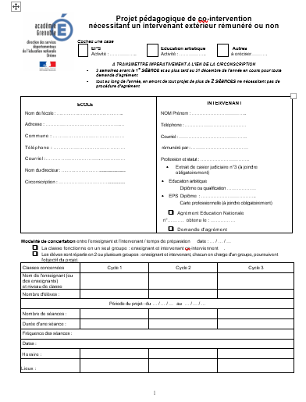
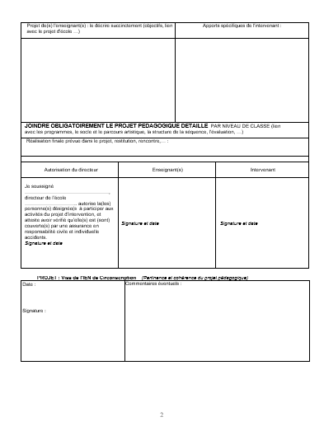
Les interventions extérieures en EPS à l’école primaire : en résumé
Tout intervenant extérieur en EPS, qu’il soit bénévole ou professionnel, doit être agréé.
Toute intervention extérieure relève de l’autorisation expresse du directeur.
Projet de co
Chaque intervention doit faire l’objet d’un projet de co-intervention, à renseigner et envoyer à l’IEN pour visa au moins 3 semaines avant la 1ère intervention et au plus tard le 31 décembre de l’année en cours pour toute demande d’agrément. Ce projet, signé par les différents partenaires, précise :
les coordonnées de l’école
les classes et enseignants concernés,
les noms, prénoms, qualifications et diplômes des intervenants,
le nombre de séances (minimum 6 séances*) et leur fréquence,
leurs dates, lieux et horaires,
les modalités d’organisation de la co-intervention.
Chaque intervention doit faire l’objet d’un projet de co-intervention, à renseigner et envoyer à l’IEN pour visa au moins 3 semaines avant la 1ère intervention et au plus tard le 31 décembre de l’année en cours pour toute demande d’agrément. Ce projet, signé par les différents partenaires, précise :
les coordonnées de l’école
les classes et enseignants concernés,
les noms, prénoms, qualifications et diplômes des intervenants,
le nombre de séances (minimum 6 séances*) et leur fréquence,
leurs dates, lieux et horaires,
les modalités d’organisation de la co-intervention.
Autorisé
Projet péda
Un projet pédagogique détaillé doit être joint au projet de co-intervention.
Un projet pédagogique détaillé doit être joint au projet de co-intervention.
* Doc. d’accompagnement EDUSCOL : « un temps long sur plusieurs semaines / du temps pour progresser / du temps pour apprendre afin que les attendus
de fin de cycle se construisent dans une démarche progressive / 6 à 12 séances / 10 à 12 h de pratique … » - VADEMECUM : « au moins 8 séances »
N.B. : Les interventions extérieures doivent apporter une plus-value pour les apprentissages des élèves, elles doivent leur permettre d’atteindre les attendus du programme. Elles n’ont pas pour but le recrutement de licenciés... ⇒ si des séances « de découverte » ne sont pas interdites, la question de la pertinence de leur programmation sur le temps scolaire se pose.

Slide 24
Les interventions extérieures en EPS à l’école primaire : la co-intervention
 | « En miroir »
Principe | 2 ateliers identiques en parallèle
Deux organisations possibles
En miroir
La même situation est proposée simultanément sur 2 terrains en parallèle, animée par l’intervenant sur un terrain et par le PE sur l’autre. 2 hypothèses : L’enseignant « maitrise » les situations → l’explication et la démonstration se font simultanément sur les 2 terrains et la mise en route est rapide. L’enseignant a une maitrise imparfaite des situations → explication et démonstration collectives de la situation par l’intervenant sur un atelier, avant de laisser l’enseignant en autonomie avec son groupe sur son atelier.
+ Le PE monte en compétences, il peut s’inspirer de certains gestes du spécialiste (dans l’hypothèse 2 ci-dessus…), il découvre une plus grande variété de situations.
- Le PE comme l’IER ne voient qu’une partie de la classe.
En ateliers croisés (rotation des groupes)
Deux situations différentes sont proposées simultanément, chacune sur un terrain, animées par l’intervenant sur l’un et par le PE sur l’autre. Chaque adulte est entièrement autonome dans la gestion de son atelier. Contrainte : l’enseignant « maitrise » obligatoirement chaque situation qu’il aura à mener au cours de la séance.
+ Le PE maitrise la situation qu’il anime, il voit l’ensemble de sa classe, il tend vers l’expertise (gestion de l’atelier, observation des comportements de joueurs, adaptation des situations, proposition de situations de transformation, …).
- Le PE ne bénéficie plus (ou bénéficie moins) de l’expertise de l’IER dans l’animation de la séance.

Slide 25
Les interventions extérieures en EPS à l’école primaire : neutralité et laïcité
Intervenants extérieurs et respect du principe de neutralité religieuse
(Note Direction des Affaires Juridiques A1 n° 2019-0056 du 17 janvier 2020 publiée sur la Lettre d’Information Juridique n° 210 de mai 2020)
Les intervenants extérieurs prévus par l’article L. 312-3 du code de l'éducation ne sont pas de simples accompagnants mais des intervenants apportant leur concours à l’enseignement de l’E.P.S. dans les écoles publiques. À ce titre, les intervenants prennent part à la mission d’enseignement et sont au contact direct des élèves lors de l’encadrement des activités physiques et sportives au cours desquelles ils encadrent un groupe d’élèves sous la responsabilité pédagogique de l’enseignant. Ils sont ainsi placés dans une situation comparable à celle des professeurs et distincte de celle des parents qui accompagnent une sortie scolaire.
Les personnes se présentant à une session d’information en vue d’un agrément peuvent manifester leurs convictions religieuses au même titre que n’importe quel usager.
Tout intervenant extérieur est donc soumis au même devoir de neutralité que tout agent public lorsqu’il participe à l’encadrement d’une activité physique et sportive, il est ainsi tenu de ne pas faire état de ses convictions religieuses.

Slide 26
Le projet pédagogique

Slide 27
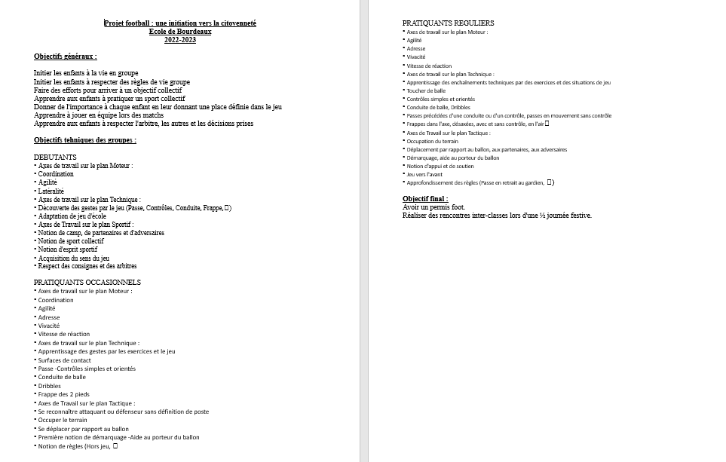
Un contre exemple
Un exemple de projet pédagogique reçu récemment
C’est un exemple de « projet pédagogique » … qu’on ne veut pas voir (et qui n’en est pas un !) :
Aucun lien avec les programmes (attendus, compétences)
Une succession d’« objectifs » qui questionnent (groupes de niveaux, compétences techniques sans lien avec celles précisées dans le programme)
Aucun plan de séquence
Aucun lien avec la démarche d’apprentissage (U.A. : situation de référence, situations d’apprentissage/de transformation, …)
Aucune situation pédagogique
Une évaluation finale … curieuse
Etc.

Slide 28
Un outil à votre disposition
Un document complet
 | Introduction | p. 3
1 | Participation d’intervenants extérieurs aux activités physiques et sportives pratiquées dans le cadre scolaire | p. 5
 | Le cadre règlementaire | p. 6
 | Comment bénéficier de cet agrément ? (Cas des Intervenants Extérieurs Rémunérés) | p. 7
 | Intervenants extérieurs et respect du principe de neutralité | p. 8
2 | Le handball dans le cadre de l’enseignement de l’EPS | p. 9
 | Que dit le socle ? | p. 10
 | Que disent les programmes d’enseignement du cycle des apprentissages fondamentaux (cycle 2) et du cycle de consolidation (cycle 3) ? | p. 11
 | Ce qu’il y a à apprendre dans le champ d’apprentissage 4 : « Conduire et maîtriser un affrontement collectif ou interindividuel » | p. 13
 | Une démarche d’enseignement en EPS | p. 18
 | A propos du partenariat entre le Comité départemental de handball et l’Education Nationale | p. 21
3 | Le handball : définition et enjeux de l’activité | p. 22
 | Définition de l’activité handball | p. 23
 | Les règles du jeu | p. 25
4 | Proposition d’unité d’apprentissage | p. 26
 | L’unité d’apprentissage handball | p. 27
 | La situation de référence | p. 28
 | Les séances types | p. 29
 | Proposition de déroulement de la séquence | p. 30
 | Quelques situations d’échauffement | p. 41
 | Situations d’entrée dans l’activité | p. 43
 | Quelques situations d’apprentissage | p. 45
 | Pour maitriser la balle | p. 45
 | Pour améliorer la gestion de l’espace (en attaque) | p. 50
 | Pour améliorer la gestion de l’espace (en défense) | p. 51
 | Jouer différents rôles | p. 53
 | Le jeu du gardien | p. 55
 | Aller plus loin dans la notion « Assurer les différents rôles sociaux » et contextualiser l’ensemble des contenus. | p. 57
5 | Annexes | p. 60
 | Le PROJET DE CO-INTERVENTION | p. 61
 | Les RENCONTRES SPORTIVES dans le cadre scolaire (1er degré) | p. 63
 | Les CONSEILLERS PEDAGOGIQUES chargés du dossier EPS en Drôme | p. 66
 | GLOSSAIRE des abréviations | p. 67
 | Bibliographie – Remerciements | p. 68

Slide 29
GRANDE IMAGE
Dans la vraie vie, une séance de handball dans le cadre scolaire,
ça se passe comment ?
 Observation d’une séance-type (animée par ??? → à définir !)

Slide 30
Analyse de la séance
Durée de la séance ? Temps de pratique effectif des élèves ? Place des mises en commun, passations de consignes, explications, etc. ?
Déroulement (les temps forts de la séance, dont entrée et sortie de séance) → vers un déroulement type ?
Organisation retenue (classe entière ? groupes ? ateliers ? …)
Situations pédagogiques :
Place de la situation de référence ?
Situations d’apprentissage / de transformation : lesquelles ? pourquoi ?
Suite possible pour la séance suivante ?

Slide 31
Une séance type : principes incontournables
Le handball, ce n’est pas jouer d’emblée avec la totalité des règles. L’élève doit se les approprier progressivement.
Les situations proposées doivent créer une activité simplifiée mais pas appauvrie.
Elles devront contenir, la plupart du temps, tous les éléments caractéristiques du jeu :
une cible
des partenaires
des adversaires (défenseurs et gardien de but)
des choix
Elles devront proposer une grande quantité d’activité pour chaque joueur :
répétitions et rotations
jeux et situations à effectif réduit

Slide 32
Une séance type : principes incontournables
Le handball, ce n’est pas … | Le hand, c’est … | Conséquences pédagogiques
Jouer d'emblée avec la totalité des règles | Un système complexe de règles que l'enfant doit s'approprier progressivement (cf. situation de référence) | Une situation de référence avec des règles minimales
Commencer par savoir passer, dribbler, tirer pour ensuite jouer (Conception analytique) | - Construire une intelligence tactique en jeu. - Avoir une habileté gestuelle en fonction de l’action. | - Des activités simplifiées mais pas appauvries : - Des situations d’apprentissage qui doivent contenir tous les éléments caractéristiques du jeu : une cible – des partenaires - des adversaires
Se retrouver dans la situation codifiée pour le jeu adulte (7 contre 7, règles strictes sur la manipulation de la balle.) | Des situations où l’élève peut facilement " lire " le jeu. (Nombre d’évènements ajusté à ses capacités de traitement de l’information.) | - Une grande quantité d’actions pour chaque joueur : grand nombre de ballons, jeux et situations à effectif réduit

Slide 33
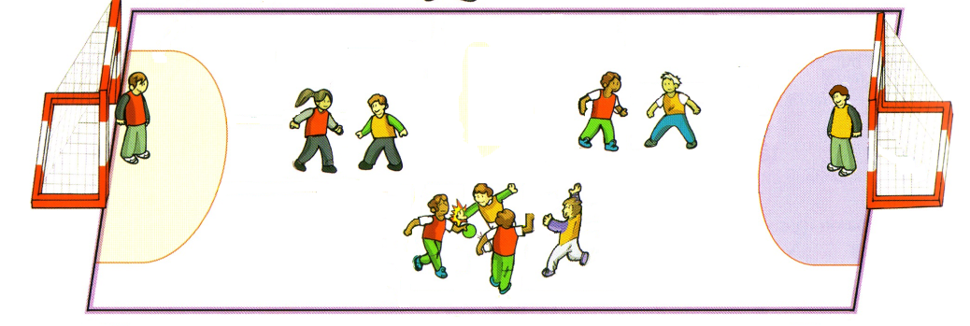
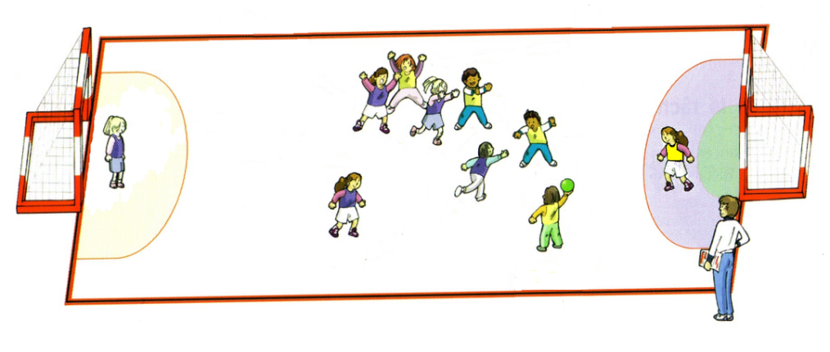
La situation de référence
But du jeu : Marquer au moins un but de plus que l’équipe adverse.
Dispositif :
2 terrains en largeur sur un terrain de handball.
2 buts et 2 surfaces de but de 5 mètres par terrain.
2 équipes de 5 joueurs ( 4 + 1GB) ou 2 équipes de 4 joueurs ( 3 + 1GB)
1 ballon Mini hand par terrain
Déroulement :
L'engagement se fait au milieu du terrain au début de chaque période et par le gardien dans sa surface de but après un but.
Remise en jeu : Lorsque le ballon franchit la ligne de côté (ligne de touche), la remise en jeu se fait sur cette ligne. Lorsque le ballon franchit la ligne de fond (ligne de but), la remise en jeu se fait par le gardien de but sauf si le ballon a été touché par un coéquipier du gardien (corner).
Dans le cadre d’un tournoi à 4 équipes et plus, le match se joue en 2 mi-temps de 6’.

Slide 35
GRANDE IMAGE
Bon appétit !

Slide 36
Organiser une rencontre sportive

Slide 37
Pour vous, une rencontre sportive scolaire, c’est…
Pour vous, une rencontre sportive scolaire, c’est…
Pffff ! Facile !
On fait ça tous les week-ends !
Organiser une rencontre de hand ?

Slide 38
Les incontournables de la rencontre sportive scolaire
La rencontre sportive vient nécessairement en aboutissement d’une unité d’apprentissage.
Elle permet aux élèves de mettre en œuvre les compétences qu’il a acquises au cours du module d’apprentissage, sur les plans moteur, cognitif, informationnel, affectif…
Elle réunit des élèves, des classes d’horizons différents autour de la pratique d’une activité.
Elle favorise ainsi l’acceptation de la différence, le refus de toute discrimination, l’égalité filles-garçons, le respect (des règles, des partenaires et adversaires, de l’arbitre…)
L’enfant est véritablement acteur : joueur, mais aussi concepteur, organisateur, arbitre, spectateur… Il est amené à prendre des responsabilités et en assumer les conséquences.
Elle veille à l’inclusion effective de tous les élèves, elle met en place les adaptations nécessaires à la participation de tous, quelles que soient leurs particularités.

Slide 39
Et l’USEP dans tout ça ?
A savoir : L’Union Sportive de l’Enseignement du Premier degré (USEP) est la seule fédération sportive habilitée à organiser des rencontres sportives en temps scolaire.
L’USEP26, comité sportif d’associations juridiquement reconnues, partenaire habilité par la DSDEN26 à intervenir dans l’enseignement du premier degré conformément à ses statuts, participe, seule ou avec ses partenaires, en particulier ceux ayant signé une convention départementale avec la DSDEN26 et l’USEP26, à son initiative ou à la demande des équipes pédagogiques, à tout projet conduit par les écoles publiques dès lors qu’il engage des rencontres sportives pendant le temps scolaire conformément à l’article 1.
Le directeur/les enseignants renseignent l’imprimé « déclaration de rencontre d’EPS » et l’adressent au plus tard 4 semaines avant la rencontre à l’IEN qui se chargera de la transmission aux responsables de l’USEP.

Slide 40
Une organisation possible d’une rencontre sportive USEP
Une partie culturelle
Exposition des productions des classes participantes à partir du thème proposé en amont (exemple : productions plastiques à partir des valeurs olympiques)
Des murs d’expression
Des quiz (jeux de connaissance de l’activité)
Rencontre avec un sportif de haut niveau
Une éducation au développement durable
Une partie sportive
Avec les rencontres "coopétitives" autour de la situation de référence (3 équipes de 4 joueurs par terrain : 2 jouent, 1 arbitre et juge le fair play).
Des ateliers techniques
L’arbitrage et le comptage des points sont pris en charge par les élèves de l’équipe qui ne joue pas.
→ Que signifie le terme « coopétitif » ?

Slide 41
Des défis « coopétitifs » : quoi ? pourquoi ? comment ?
Un moyen d’aller vers l’égalité des chances :
« Pour tendre vers l’égalité des chances, il faut pratiquer l’équité, répartir les moyens pour favoriser les défavorisés. » (François Dubet)

Slide 42
Des défis « coopétitifs » : quoi ? pourquoi ? comment ?
Un exemple concret :
Règle générale : toute équipe qui marque 2 buts consécutifs prend une carte « joker » qui modifie la règle du handball coopétitif.
Si votre équipe marque 2 buts consécutifs, prenez une carte joker pour équilibrer le jeu :
Vous pouvez choisir une carte Tikoud’pouss : vous donnez alors un avantage à l’équipe qui est menée au score pour tenter un nouveau défi.
Vous pouvez aussi choisir une carte Tikoud’éclat : vous donnez alors un handicap à votre équipe pour tenter un nouveau défi.
Dans l’hypothèse où le gardien change à chaque point marqué, c’est lui qui tire la carte joker (ces cartes peuvent être rédigées par les élèves). Cette carte modifie la règle du jeu. Les deux équipes poursuivent la partie avec la nouvelle règle. Quand l’écart au score redevient nul : l’avantage/handicap supprimé.
Tikoud ’pou ss (exemples) :
Vous avez un joueur supplémentaire.
Quand vous marquez, vous engagez de nouveau.
Vous désignez un joueur de notre équipe qui n’a plus le droit de marquer.
Le but marqué compte double.
Si le ballon frappe le montant du but, il y a but.
Tikoud ’éclat (exemples) :
Nous revenons dans notre camp à chaque remise en jeu du gardien adverse.
Nous avons un joueur de moins.
Nous augmentons la taille de notre but (si c’est possible !).
Pour pouvoir marquer, tous nos joueurs doivent avoir touché le ballon.
Un de nos joueurs
Etc.

Slide 43
Des défis « coopétitifs » : quoi ? pourquoi ? comment ?
Le comptage des points et le permis fair play
Points « sportifs » : 1 point la défaite - 2 points le match nul - 3 points la victoire.
Les points de fair-play s’additionnent aux points sportifs.
2 élèves de l’équipe qui arbitre observent les comportements des 2 équipes qui jouent et notent à chaque match sur la feuille prévue à cet effet le fair-play des équipes.
Chaque équipe dispose d’un capital de 20 points au début du tournoi.
Elle perd un point à chacune des entraves suivantes :
Je conteste l’arbitre.
J’ai un comportement dangereux avec mes adversaires.
Je manque de respect à mes adversaires ou à mes coéquipiers.
Je me moque ou j’insulte les autres joueurs.
Je n’accepte pas de perdre (pleurs, mauvaise humeur... ).
Je ne serre pas la main aux copains de l’autre équipe en fin de match.
Connaissance du résultat par poule sans annoncer au micro un classement sportif par classe en fin de rencontre !
Par contre, un diplôme de participation par classe et valorisation des équipes les plus fair-play par un diplôme.
20 | 19 | 18 | 17 | 16
15 | 14 | 13 | 12 | 11
10 | 9 | 8 | 7 | 6
5 | 4 | 3 | 2 | 1

Slide 45
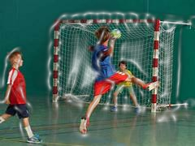
MERCI !

